Slide 1
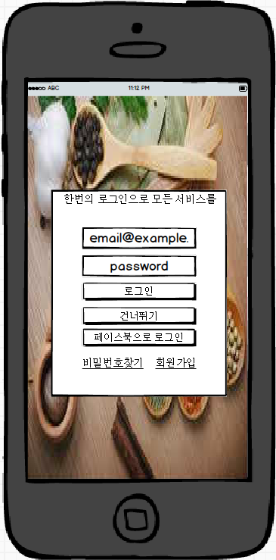
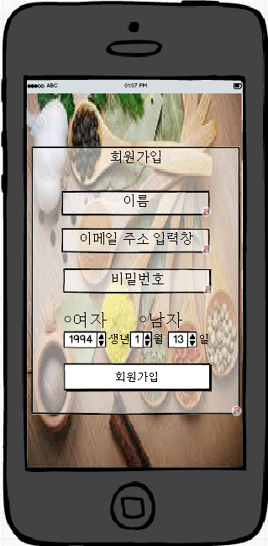
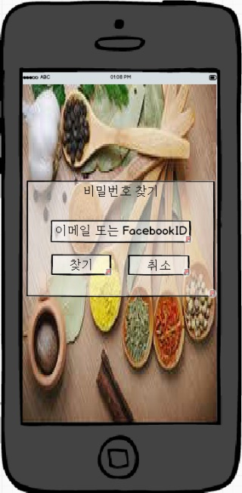
화면제목
앱 메인화면이다.
페이지 경로
프로그램 메인화면.
Description(권기호)
1 | 모바일 첫 시작 화면이다.
2 | 첫 화면에서 로그인 방법을 선택하는 입력창이 출력된다. (디바이스에서 처리)
3 | 로그인 버튼을 클릭하게 되면, 이메일과 비밀번호를 이용하여 로그인한다. (디바이스에서 처리)
4 | 건너뛰기 버튼을 누르게되면, 비회원으로 입장할 수 있다. (서버에서처리)
5 | 페이스북으로 로그인을 클릭하게되면, 페이스북 로그인화면으로 이동한다. (디바이스에서 처리)
6 | 회원가입 링크를 클릭하면, 신규로 회원가입 화면으로 이동한다. (디바이스에서 처리)
7 | 비밀번호찾기 링크를 클릭할 시, 비밀번호찾기 화면으로 이동한다. (디바이승에서 처리)
1
2
3
4
5
7
6

